Slide 1
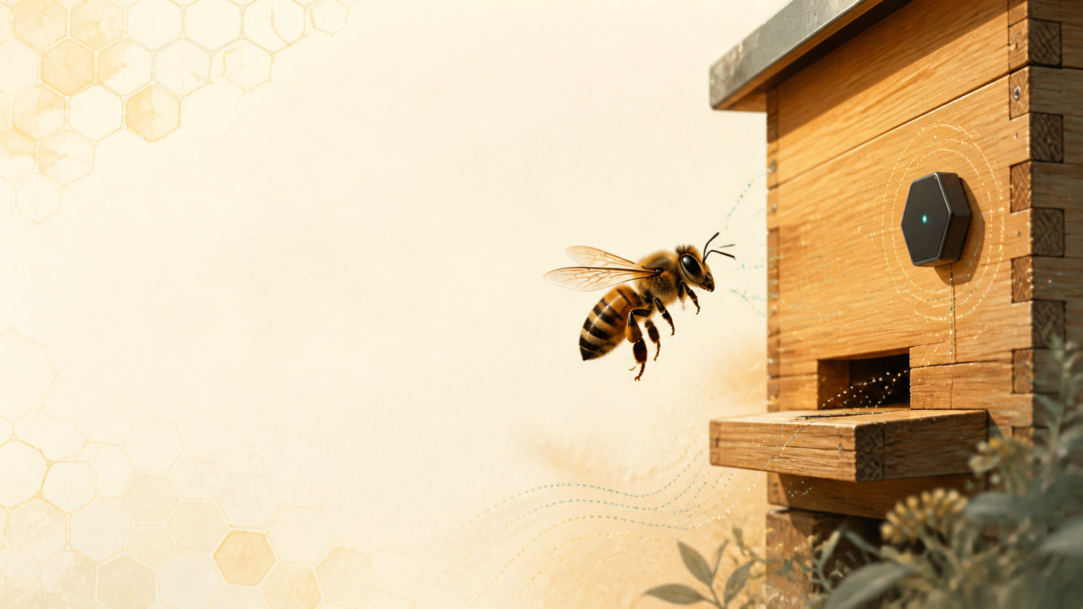
IBMEC BARRA • SISTEMAS EMBARCADOS • G4
Monitoramento de Colmeias
com Sistema Embarcado de Baixo Custo
Revisão de Literatura e Proposta do Projeto
Seminário 1 • Disciplina IBM3118 (2026.2)
PROTÓTIPO EM DESENVOLVIMENTO
Arquitetura não invasiva combinando sensores ambientais, visão computacional na entrada e telemetria IoT em nuvem.
INTEGRANTES DO GRUPO 4:
Igor Costa • Jorge Alves • Ian Dias • Davi Ito

Slide 2
PROPOSTA DO PROJETO
02 / 09
Acompanhar a saúde da colmeia sem precisar abri-la
Arquitetura não invasiva combinando sensores ambientais, visão computacional e telemetria IoT.
01
MEDIÇÃO AMBIENTAL
Microclima do Ninho
• Temperatura e umidade relativa (interior e exterior).
• Detecção de variações térmicas anômalas sem intervenção humana.
02
VISÃO COMPUTACIONAL
Atividade na Entrada
• Câmera voltada para a entrada da colmeia.
• Contagem contínua de fluxo e modelos leves na borda (Edge AI).
03
SENSORES ACÚSTICOS
Sinais Vibroacústicos
• Captação não invasiva de áudio e vibração interna.
• Investigação de padrões de enxameação e presença da rainha.
04
TELEMETRIA & IOT
Dados em Tempo Real
• Transmissão eficiente via protocolo leve MQTT.
• Dashboard interativo com histórico unificado e data/hora.
GRUPO 4 • IBMEC BARRA
Base tecnológica: Sistemas Embarcados & Internet das Coisas (IoT)

Slide 3
REFERÊNCIA 1 DE 6
03 / 09
Zheng et al. • 2024
Sensores multimodais e câmera para rastreamento de atividade da colmeia
METODOLOGIA & IMPLEMENTAÇÃO
• Sensores de temperatura e umidade distribuídos (centro, margem, entrada e externo).
• Sensor de som interno e webcam posicionada na entrada da colmeia.
• Pipeline YOLOv5 + DeepSORT para detecção e rastreamento de múltiplas abelhas.
RESULTADOS DE DESTAQUE
83,5% MOTA
Acurácia de rastreamento de múltiplos objetos
77,3% MOTP • 16 FPS
Precisão de localização e velocidade de inferência
O QUE LEVAMOS PARA O PROJETO:
Valida a estratégia de combinar imagens da entrada com variáveis ambientais para avaliar a colônia sem intervenções invasivas.
GRUPO 4 • IBMEC BARRA
Fonte: Smart Agricultural Technology, v. 9, 2024 • DOI 10.1016/j.atech.2024.100584

Slide 4
REFERÊNCIA 2 DE 6
04 / 09
Narcia-Macias et al. • 2024
IntelliBeeHive: Solução de baixo custo para rastreamento de abelhas e pólen
METODOLOGIA & IMPLEMENTAÇÃO
• Câmera voltada diretamente para a entrada da colmeia.
• Modelo leve YOLOv7-tiny otimizado para hardware com recursos limitados.
• Detecção automatizada de fluxo de operárias e grãos de pólen transportados.
RESULTADOS DE DESTAQUE
96,28%
Acurácia global no rastreamento de abelhas
F1 = 0,8319 (Pólen)
Detecção de Varroa tratada como Prova de Conceito
O QUE LEVAMOS PARA O PROJETO:
Demonstra a viabilidade de modelos leves na borda, mantendo a detecção de Varroa como prova de conceito até validação com dados reais.
GRUPO 4 • IBMEC BARRA
Fonte: IEEE ICMLA 2024, p. 845–850 • DOI 10.1109/ICMLA61862.2024.00122

Slide 5
REFERÊNCIA 3 DE 6
05 / 09
Uthoff et al. • 2023
Sensoriamento acústico e vibracional para detecção de rainha e enxameação
METODOLOGIA & IMPLEMENTAÇÃO
• Revisão sistemática sobre o uso de microfones e acelerômetros em colmeias.
• Identificação de padrões acústicos ligados à presença da rainha e preparação de enxame.
• Coleta contínua de sinais vibroacústicos sem necessidade de abrir a colmeia.
RESULTADOS DE DESTAQUE
SINAIS NÃO INVASIVOS
Promissor para prever enxameação e presença da rainha
DESAFIO METODOLÓGICO
Datasets pequenos e procedimentos ainda não padronizados
O QUE LEVAMOS PARA O PROJETO:
Áudio e vibração são tratados como sinais experimentais complementares, que devem ser validados junto com os sensores de temperatura e umidade.
GRUPO 4 • IBMEC BARRA
Fonte: Computers and Electronics in Agriculture, v. 205, 2023 • DOI 10.1016/j.compag.2022.107589

Slide 6
REFERÊNCIA 4 DE 6
06 / 09
Tashakkori, Hamza e Crawford • 2021
Beemon: Arquitetura IoT integrada com telemetria contínua e nuvem
METODOLOGIA & IMPLEMENTAÇÃO
• Coleta multissensorial completa: temperatura, umidade, balança de peso, áudio e vídeo.
• Comunicação baseada no protocolo leve MQTT para telemetria em tempo real.
• Painel de controle centralizado no ThingsBoard e armazenamento em nuvem.
RESULTADOS DE DESTAQUE
5 MODALIDADES
Temperatura, umidade, peso, som e vídeo integrados
TELEMETRIA EM NUVEM
Acesso remoto e histórico unificado para análise
O QUE LEVAMOS PARA O PROJETO:
Orienta a cadeia de dados do projeto: aquisição nos sensores, processamento embarcado, transporte MQTT e visualização em dashboard.
GRUPO 4 • IBMEC BARRA
Fonte: Computers and Electronics in Agriculture, v. 190, 2021 • DOI 10.1016/j.compag.2021.106427

Slide 7
REFERÊNCIA 5 DE 6
07 / 09
Henry et al. • 2019
Rede de sensores sem fio (WSN) para monitoramento em apiários
METODOLOGIA & IMPLEMENTAÇÃO
• Implantação de nós sensores sem fio instalados no interior das colmeias.
• Monitoramento contínuo de temperatura interna, umidade relativa e acústica.
• Análise de séries temporais para detectar anomalias térmicas e estresse na colônia.
RESULTADOS DE DESTAQUE
REDE SEM FIO (WSN)
Monitoramento distribuído em escala sem perturbar o ninho
SÉRIES TEMPORAIS
Detecção precoce de alterações térmicas no ninho
O QUE LEVAMOS PARA O PROJETO:
Reforça a importância de registrar data/hora precisas, garantir a estabilidade do link sem fio e mapear possíveis perdas de pacotes.
GRUPO 4 • IBMEC BARRA
Fonte: Computers and Electronics in Agriculture, v. 156, 2019 • DOI 10.1016/j.compag.2018.11.001

Slide 8
REFERÊNCIA 6 DE 6
08 / 09
Tu et al. • 2016
Visão computacional leve na Raspberry Pi para fluxo de entrada e saída
METODOLOGIA & IMPLEMENTAÇÃO
• Câmera posicionada na entrada acoplada diretamente a uma Raspberry Pi.
• Algoritmo clássico de subtração de fundo para contagem sem exigir hardware pesado.
• Estimativa do fluxo bidirecional de abelhas (taxa de entrada vs. taxa de saída).
RESULTADOS DE DESTAQUE
R² = 0,987
Para contagem total de abelhas
R² = 0,953 / 0,888
Para fluxo de entrada (0,953) e saída (0,888)
O QUE LEVAMOS PARA O PROJETO:
Comprova a viabilidade de algoritmos leves na borda e motiva a validação inicial com contagens manuais anotadas como referência.
GRUPO 4 • IBMEC BARRA
Fonte: Computers and Electronics in Agriculture, v. 122, 2016 • DOI 10.1016/j.compag.2016.01.011

Slide 9
SÍNTESE & PRÓXIMOS PASSOS
09 / 09
Monitoramento Contínuo, Não Invasivo e de Baixo Custo
Diretrizes consolidadas a partir da revisão de literatura para o protótipo do Grupo 4.
01
HARDWARE ACESSÍVEL
Foco em Eficiência e Custo
• Microcontroladores de baixo custo (Raspberry Pi / ESP32).
• Sensores modulares de temperatura, umidade e som.
• Otimização para baixo consumo de energia.
02
ABORDAGEM MULTIMODAL
Cruzamento de Dados
• Combinação de microclima interno e visão na entrada.
• Sinais acústicos como evidência experimental.
• Evita alarmes falsos de sensores isolados.
03
TELEMETRIA & IOT
Dados Confiáveis em Nuvem
• Comunicação leve via protocolo MQTT.
• Dashboard interativo para acompanhamento remoto.
• Preservação dos dados brutos com data e hora.
Obrigado! • Perguntas e Discussão 🐝
Grupo 4 (IBMEC Barra): Igor Costa • Jorge Alves • Ian Dias • Davi Ito
GRUPO 4 • IBMEC BARRA
Projeto Beehive Monitoring • IBM3118 Sistemas Embarcados

